Slide 1





Á ÚLTIMA ESCOLHA
E S T I L O D E V I D A D O C R I S TÃ O
09
AULTIMAESCOLHA.com.br
ASSOCIA ÇÃ O SUL DE RONDÔNIA | ASuR 202 5

Slide 2


O cristão é chamado para viver de maneira que reﬂita o caráter de Deus em todas as áreas da vida. Seu estilo de vida deve ser um testemunho visível da transformação operada por Cristo, demonstrando valores como amor, honestidade, pureza e humildade.
Á ÚLTIMA ESCOLHA

Slide 3

A ﬁdelidade a Deus se manifesta na obediência à Sua Palavra, na conﬁança em Suas promessas e na perseverança em seguir Seus princípios, mesmo diante das diﬁculdades. Isso inclui a ﬁdelidade nos dízimos e ofertas, na vida moral e nos relacionamentos.
Á ÚLTIMA ESCOLHA

Slide 4
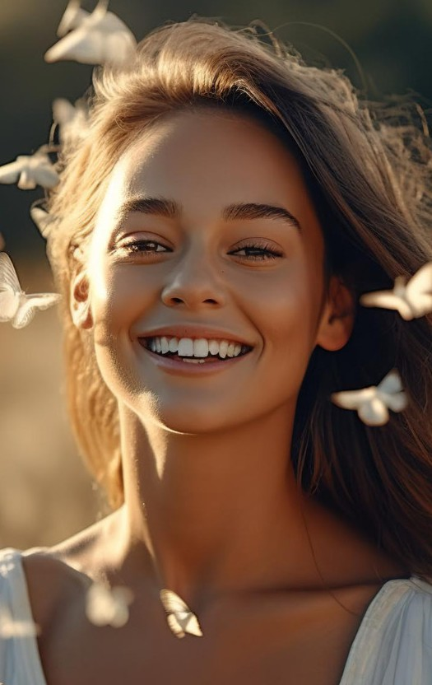

A comunhão com Deus é o alicerce de uma vida cristã autêntica. Por meio da oração, do estudo da Bíblia e da adoração, o cristão fortalece sua relação com o Senhor, recebendo direção e força para permanecer ﬁrme na fé.
Um cristão que vive em ﬁdelidade e comunhão com Deus se torna uma luz no mundo, inﬂuenciando aqueles ao seu redor e gloriﬁcando o nome do Senhor em todas as suas atitudes.
Á ÚLTIMA ESCOLHA

Slide 5

0 1
C o m o o c r i s tã o d e v e g l o r i f i c a r a D e u s e m s e u c o r p o ?
(1 Coríntios 6:19-20)
a ÚLTIMA
ESCOLHA

Slide 6
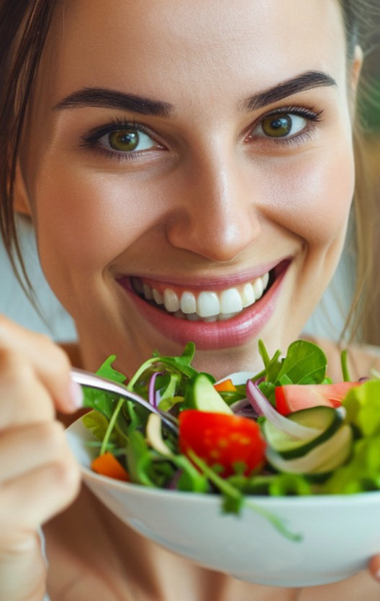

1 C o r í n t i o s 6 : 1 9 - 2 0
"Acaso, não sabeis que o vosso corpo é santuário do Espírito Santo, que está em vós, o qual tendes da parte de Deus, e que não sois de vós mesmos? Porque fostes comprados por preço. Agora, pois, gloriﬁcai a Deus no vosso corpo."
Á ÚLTIMA ESCOLHA

Slide 7

O C o r p o c o m o
T e m p l o d o
E s p í r i t o S a n t o
O cristão deve cuidar do corpo, reconhecendo-o como templo do Espírito Santo (1 Coríntios 6:19-20). Isso inclui práticas saudáveis, como boa alimentação, descanso adequado e abstinência de substâncias nocivas (Levítico 11:2-3).
a ÚLTIMA
ESCOLHA

Slide 8
Q u e o r i e n ta ç ã o D e u s d e u s o b r e
0 2
a a l i m e n ta ç ã o e m
r e l a ç ã o a o s a n i m a i s ?
(Levítico 11)
a ÚLTIMA
ESCOLHA

Slide 9

l e v í t i c o 1 1 : 2 - 3
Falai aos ﬁlhos de Israel, dizendo: estes são os animais que comereis de todos os quadrúpedes que há sobre a terra. Todo o que tem unhas fendidas e o casco se divide em dois e rumina, esse comereis.
Á ÚLTIMA ESCOLHA

Slide 10
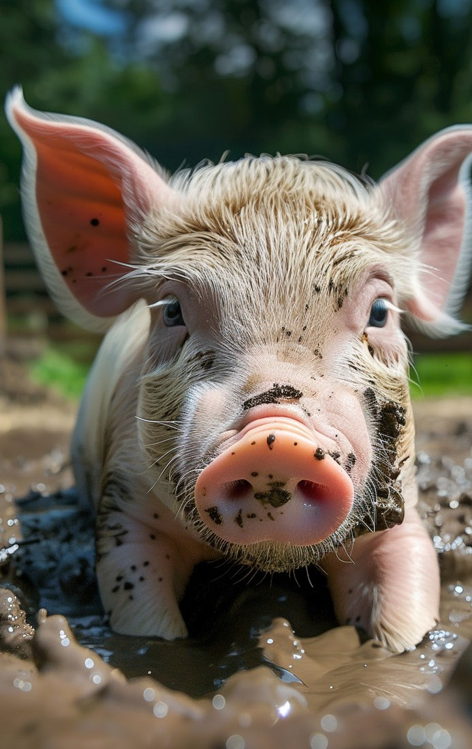
Deus classiﬁcou como imundos os animais que não seguem os critérios estabelecidos em Levítico 11 e Deuteronômio 14:
Mamíferos: os que não ruminam ou não têm o casco dividido (ex.: porco, coelho, camelo).
Peixes e animais aquáticos: os que não têm barbatanas e escamas
(ex.: bagre, camarão, polvo).
Aves: as que são carniceiras ou de rapina
(ex.: águia, corvo, abutre).
Insetos: quase todos, exceto os que saltam (ex.: gafanhotos permitidos).
Á ÚLTIMA ESCOLHA

Slide 11
0 3
C o m o o c r i s tã o d e v e s e v e s t i r ?
(1 Timóteo 2:9-10)
a ÚLTIMA
ESCOLHA

Slide 12
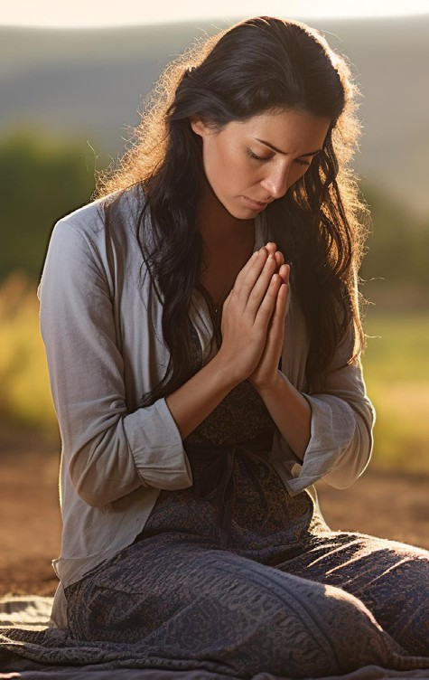
1 T i m ó t e o 2 : 9 - 1 0
Da mesma sorte, que as mulheres em traje decente se ataviem com modéstia e bom senso, não com tranças, ouro, pérolas ou vestuário dispendioso, mas com boas obras, como é próprio às mulheres que professam ser piedosas.
Á ÚLTIMA ESCOLHA

Slide 13
v e s t i m e n ta e m o d é s t i a
A maneira de vestir deve reﬂetir simplicidade, decência e respeito a Deus (1 Timóteo 2:9-10).
O cristão evita ostentação e busca um estilo que promova pureza e dignidade.
a ÚLTIMA
ESCOLHA

Slide 14
0 4
O q u e d e v e o c u pa r o s p e n s a m e n t o s
d o c r i s tã o ?
(Filipenses 4:8)
a ÚLTIMA
ESCOLHA

Slide 15
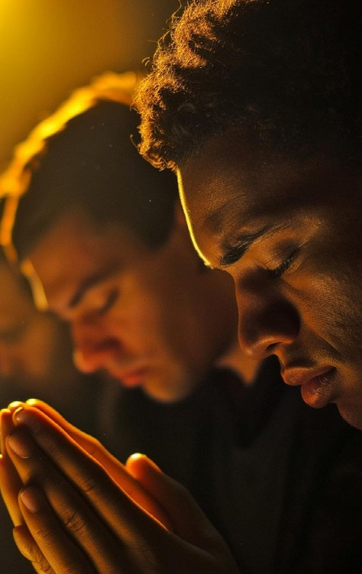
F i l i p e n s e s 4 : 8
Finalmente, irmãos, tudo o que é verdadeiro, tudo o que é respeitável, tudo o que é justo, tudo o que é puro, tudo o que é amável, tudo o que é de boa fama, se alguma virtude há e se algum louvor existe, seja isso o que ocupe o vosso pensamento.
Á ÚLTIMA ESCOLHA

Slide 16
pa d r ã o d e
p e n s a m e n t o s e
e n t r e t e n i m e n t o
Os pensamentos devem ser direcionados para o que é puro, verdadeiro e ediﬁcante (Filipenses 4:8). O entretenimento e as escolhas culturais devem fortalecer o caráter cristão e promover valores alinhados com a Bíblia.
a ÚLTIMA
ESCOLHA

Slide 17

O cristão vive para gloriﬁcar a Deus em todas as áreas da vida, inclusive na alimentação, vestimenta e pensamentos.
Á ÚLTIMA ESCOLHA

Slide 18


E s c o l h a h o j e
Cada dia e cada momento podem ser a última oportunidade para fazer a escolha certa. Escolha entregar sua vida a Jesus, crer na promessa de Sua volta e viver preparado(a) para encontrá-Lo.
ASSOCIA ÇÃ O SUL DE RONDÔNIA | ASuR 202 5
a ÚLTIMA
ESCOLHA

Slide 19
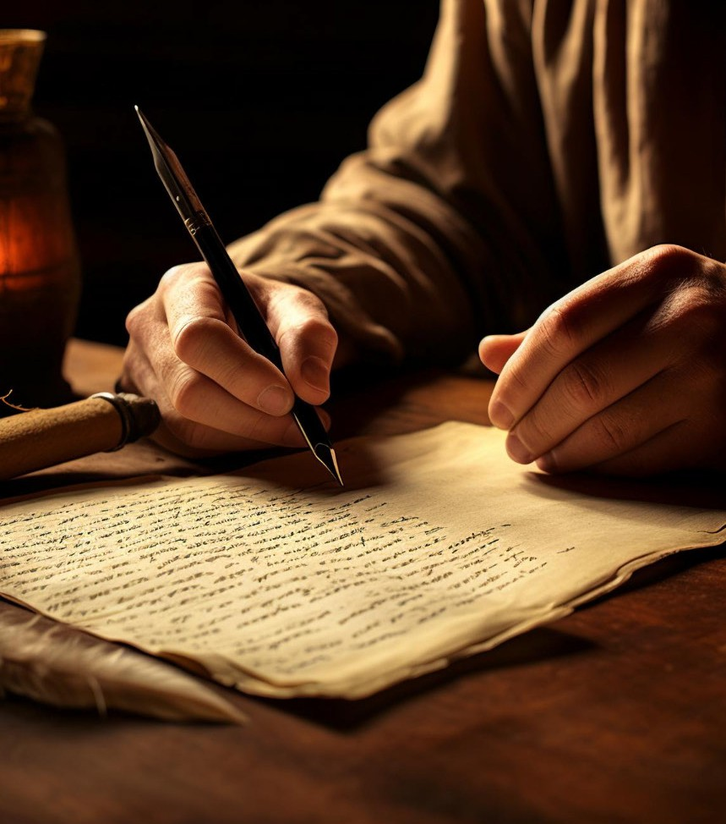


Á ÚLTIMA ESCOLHA
PRóximo estudo
O D O M
P R O F É T I C O
10
AULTIMAESCOLHA.com.br
ASSOCIA ÇÃ O SUL DE RONDÔNIA | ASuR 202 5

